Slide 1

XXI век будет веком гуманитарных наук или его не будет.
К. Леви-Стросс
Русский язык как язык познания:
современные технологии обучения
Автор: Хамраева Елизавета Александровна

Slide 2

Глобализация сегодня и завтра
Ускорение исторического времени
Глобальный демографический дисбаланс
Продовольственная неравномерность: от голода до пресыщения
Исчерпаемость природных ресурсов
Нарастающая социальная нестабильность
Новый миграционный кризис
Кризис ценностей цивилизации

Slide 3
Особенности современного языкового образования
  дать каждому обучающемуся возможность использования нового языка для личностного и социального роста;
  совершенствовать когнитивную сферу;
  познакомить с достижениями национальной культуры, вкладом национальной культуры в мировую;
  заложить основы диалога культур и межкультурной коммуникации.

Slide 4
Русский язык
Шестой среди всех языков мира по общей численности говорящих
Восьмой в мире по количеству людей, считающих его родным
Самый распространённым славянский язык в Европе
Число владеющих русским языком составляет 137,5 млн. человек (2010 г.) в России. В мире на русском языке говорят около 260 млн. человек (2015 г.)

Slide 5
Методика преподавания русского языка сегодня
Методика преподавания русского языка как государственного
Методика преподавания русского языка как родного
Методика преподавания русского языка как неродного (второго)
Методика преподавания русского языка как иностранного
Методика преподавания русского языка в условиях ограниченной языковой среды (билингвы вне России)

Slide 6
Новые образовательные условия требуют изменения и обновления известных методик преподавания русского языка
тенденции постиндустриальной культуры;
личностноцентрическая парадигма образования;
приток миграции, связанный с геосоциальными факторами и возникновение полиэтнической школы;
введение новых ФГОС в школах и вузах;
необходимость одновременного овладения методикой преподавания русского языка как родного и русского языка как неродного;
выделение отдельной методики русского языка как государственного.

Slide 7
Методика преподавания русского языка сегодня: «детский» и «взрослый» модули
Детский модуль – формирование ребёнка-\билингва, онтолингвистическое освоение двух языков с детства или раннее обучение иностранному языку
ребёнок-билингв в современном понимании – это человек, владеющий двумя языками, когда оба языка усвоены либо в детстве, либо в естественных условиях (в семье), либо путем раннего включения в иную языковую среду и социальной потребностью самореализации в ней (например, обучение или общение со сверстниками).
Часто «второй язык» для билингва – это язык, выученный позже, хотя учёт социолингвистической ситуации в определении доминирующего языка является в этом вопросе определяющим.

Slide 8
Методика преподавания русского языка сегодня: «детский» и «взрослый» модули
Важно: гармоничность и относительная сбалансированность уровней его языковой и речевой компетенции в обоих языках.
В работе с детьми-билингвами, проживающими за пределами РФ, за основу берётся методика русского языка как родного адаптированная для ребёнка, находящегося в условиях ограниченной языковой среды.
В такой методической системе присутствуют коммуникативные модели и дополнительные речевые блоки, обеспечивающие становление качественной коммуникативной компетенции в пределах возрастной нормы монолингва. Это реализация онтолингвистического подхода к обучению.

Slide 9
онтолингвистический подход и «Heritage Language» (наследный язык)
Онтолингвистический подход (онтолингвистика, основатель С.Н. Цейтлин) - общая стратегия обучения родному языку (или родным языкам), определяющая выбор методов обучения в детском возрасте, способствующих когнитивному развитию ребёнка, становлению его речеязыковых способностей, процессов познания и совершенствования вербального мышления.
Онтолингвистический подход определяется в русле познавательного и деятельностного подходов, что позволяет выделять его в качестве основы раннего обучения второму языку или самостоятельного освоения двух (или более) языков в детском возрасте.
Иначе, но максимально близко к РКИ , формируется Heritage Language .

Slide 10
онтолингвистический подход и «Heritage Language» (наследный язык)
Различие методик РКИ и Heritage Language в том, что наследный язык предполагает применение методики, выравнивающей достаточно узкий и отчасти маргинализированный язык человека, как правило, не читающего и не пишущего на данном языке.
Heritage Language обозначает любой язык, который ребенок слышал или на котором говорил в детстве, однако уровни его языковой и речевой компетенций существенно отличаются от сверстников-носителей языка и сформированы только фрагментарно.
У представителей Heritage Language «наследный» язык существует в предельно бытовом варианте, коммуникативная компетенция потребует специальной работы по ее формированию (методика РКИ).

Slide 11
Зачем нужны разные языки в детстве?
В изучении нескольких языков с детства видят универсальное средство становления когнитивного развития ребенка.
Считается, что изучать следует редкие, малоиспользуемые языки, что даст толчок интеллектуальному совершенствованию и конкурентные преимущества в будущем.
Если еще 20-30 лет назад злободневным казался вопрос о полуязычии, то сегодня он больше не встает: принято говорить о соотношении уровней владения первым и вторым языками, о различных умениях на каждом из них.
Двуязычное образование все больше персонализировано и соотносится с типом личности обучающегося.

Slide 12
Сегодня мы готовим учащихся к рабочим местам, которые еще не существуют, технологиям, которые еще не изобретены для того, чтобы решать проблемы, о существовании которых мы еще не знаем.
Ричард Райли
Критическое и творческое мышление, способность думать и принимать решение под давлением обстоятельств и в кратчайшие сроки
Обучение нестандартному мышлению
Единые для всего мира этические основы образования 21 века
Использование ИКТ в образовании
Билингвизм; полилингвизм
Развитие «гибких» социальных навыков
Учет когнитивных возможностей
Инновационные подходы в обучении, основанные на исследовании человека

Slide 13
Почему язык – двигатель интеллектуальных процессов?
Теория когнитивного развития (cognitive development) Жана Пиаже основана на понимании процессов познания ведущими в развитии ребёнка и становлении его личности.
Языковое развитие влияет на интеллектуальное развитие ребёнка и тесно с ним взаимосвязано, а родной (первый) язык обеспечивает «запуск» познавательных механизмов.

Slide 14
Методика русского языка как неродного
это обучение инофона (чаще всего ребёнка-билингва), сформировавшегося под частичным влиянием русской языковой среды, в контексте радио- и телепередач на русском языке, звучащей живой речи («язык соседей, знакомых» и пр.).
Главное условие – получение образования на русском языке (в том числе, и частично на русском языке), включение языка в когнитивную сферу в целях познания.

Slide 15
«Взрослый» модуль в РКИ – это деятельностный подход
В отличие от систематичного, когнитивно-коммуникативного, личностно-ориентированного, компетентностного и других подходов, деятельностный ставит главным результатом формирование различных видов речевой деятельности.
В центре внимания - механизмы, обеспечивающие процесс формирования и развития социокультурных навыков с последующей реализацией их в процессе коммуникации, т. е. «процесс передачи речемыслительных высказываний от одного участника к другому в результате первичной коммуникатиной деятельности (продуцирование речи) и вторичной коммуникатиной деятельности (восприятие речи)».

Slide 16
били
«Школа России»
Проблемное обучение
«Перспектива»
Система Л.В. Занкова
Диалог культур
Билингвальное образование
Метод
проектов
Система А.С. Макаренко
ТРИЗ-технологии
Система В.В. Давыдова–Д.Б. Эльконина
Исследовательский метод
Метод
проектов
Планета
знаний

Slide 17
современные педагогические Технологии
Информационные технологии
Адаптированная система обучения (АСО) – работа в группах и в парах
Проблемно-развивающая технология
Рейтинговая технология
Технология модульного обучения
Технология коллективного способа обучения
Технология развития критического мышления через чтение и письмо

Slide 18
СМЕШАННОЕ ОБУЧЕНИЕ
интеграция методов дистанционного и очного образования;
система, позволяющая развивать внутреннюю мотивацию учащихся и их способность к самообразованию;
онлайн-сервисы, программы и технические приспособления, разработанные для учебных заведений, делающие модель обучения гибкой.

Slide 19
Почему именно «смешанное» обучение?
«Blended Learning» - умение самостоятельно учиться, т.е. способность ученика к саморазвитию и самосовершенствованию.
В узком значении этот термин можно определить как это образовательная концепция, в рамках которой студент/школьник получает знания и самостоятельно онлайн, и очно с преподавателем. Такой подход дает возможность:
контролировать время, место, темп и путь изучения материала;
позволяет совмещать традиционные методики и актуальные технологии, обеспечивающие самостоятельное усвоение новых знаний, формирование умений, включая организацию этого процесса.

Slide 20


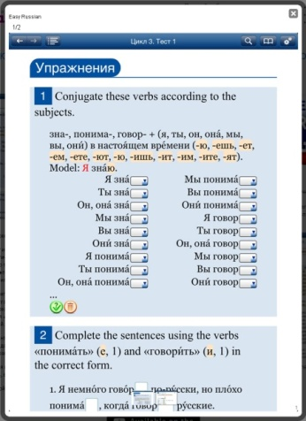
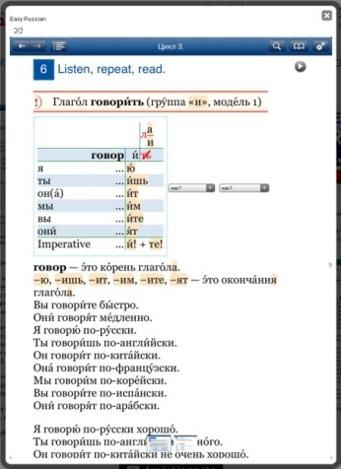
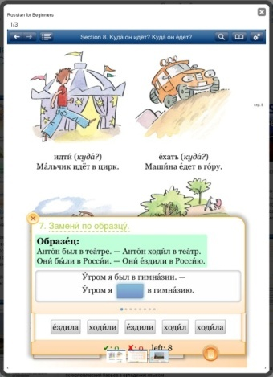
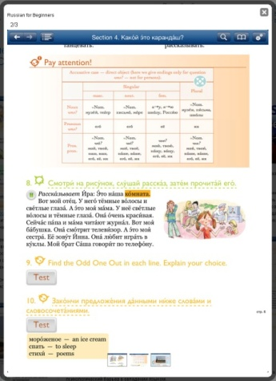
Учебные пособия нового типа, подготовленные для планшетных компьютеров (iPad , iPhone и iPod Touch)
Обучение по интерактивному электронному учебнику (Хамраева Е.А., Иванова Э.И.; Гусева И.С.):
снимается психологический барьер в овладении языком;
русский язык в новейших мультимедиа-средствах мотивирует, вызывает особый интерес.

Slide 21
«Русский ассистент» – вариант смешанного обучения, созданный кафедрой РКИ в МПГУ
уникальный проект, предлагающий индивидуальную образовательную траекторию для каждого участника;
оснащение площадок для преподавания РКИ платформой и создание учебных курсов;
система бинарных уроков.

Slide 22
«Русский ассистент»
Носитель русского языка, молодой профессиональный преподаватель, дистанционно помогающий учителю РКИ зарубежного вуза осуществить разговорную практику на уроке.
Это может быть урок-репортаж, урок-экскурсия или урок-полилог.
Занятия проводятся в режиме видеоконференции или телемоста.

Slide 23
Лингводидактическое сопровождение проекта «Русский ассистент»
Подготовка учащихся к работе в дистанционном режиме на платформе Lang-Land.com
Размещение на Интернет-ресурсах материалов урока
Разработка контента для занятий самим ассистентом и его обсуждение с преподавателем
Постоянно действующее техническое и методическое сопровождение проекта
Группа технической поддержки

Slide 24
Образовательная платформа Lang-Land.com
https://www.youtube.com/watch?v=s9KSI6dd2vo&feature=youtu.be
https://www.youtube.com/watch?v=SFix_JRP9Sc&feature=youtu.be
https://www.youtube.com/watch?v=ulGg5JJwQlE&feature=youtu.be
С уважением , Соловьева Анастасия

Slide 25
Информация на разных языках
Информационные процессы в современном мире привели к коренным социальным изменениям.
Наряду с информационной революцией, человечество является свидетелем языковой революции, в основе которой лежат социально-коммуникативные процессы билингвизма.

Slide 26
ШКОЛЬНОЕ ОБУЧЕНИЕ НА ДВУХ И БОЛЕЕ ЯЗЫКАХ
Особенность предметно-языкового соотношения компонентов в обучении – это изучение возможностей обучения на двух языках, причем в варианте, когда каждый язык и каждый предмет, реализуемый на нём, имеет определенное содержание.
Результаты достигаются путем разработки специальных куррикулумов, суть которых – соотношение учебного материала на первом и втором языках обучения, обеспеченное психолингвистической целесообразностью, когда, например, объяснение нового материала происходит на функционально родном языке, а его закрепление и контроль – на втором языке школьника.

Slide 27
ЯЗЫК ОБУЧЕНИЯ И ЯЗЫК ВЫПУСКНОГО ЭКЗАМЕНА
В настоящее время в РФ необходима разработка моделей предметно-языкового интегрированного обучения, поскольку остро актуален вопрос подготовки всех выпускников РФ к формам итоговой аттестации на русском языке.
При этом язык учебного предмета у обучающегося в соответствии с законом об образовании и Конституцией Российской Федерации может быть иным, отличным от языка экзамена.
Перспектива решения вопроса - предметно-языковое обучение, совмещающее качественное образование на основном языке обучения ребёнка и втором языке.

Slide 28
Многообразие российской школы: модели билингвальных школ РФ*
1
2
3
4
5
5
3
С родным языком обучения
с 1 по 11 класс
Республики: Татарстан,
Башкортостан,
Саха-Якутия.
Сельская и городская школы.
С обучением на родном языке
по 9 класс,
с дальнейшим обучением на русском языке
Бурятия, ряд
школ Северного Кавказа, сельские школы Чувашии, Хакасии.
С обучением на родном языке
по 5 класс, с дальнейшим
обучением на русском языке
Городская школа Респулик Северная Осетия-Алания, Адыгея, Хакасия, Чувашия, Удмуртия, Мари Эл, Калмыкия и др.
C обучением на русском языке
с углубленным изучением
родного языка и родной лит-ры
в каждом классе
Республики Дагестан, Чечня, Коми.
Школа Севера и Дальнего Востока.
Выездного типа, экстернаты и интернаты, основанные с учетом этнических традиций
Кочевая школа Заполярья,
Ямало-Ненецкий округ.
прр
*Сельская и городская школы отличаются сроками перехода на русский язык обучения.

Slide 29
Билингвизм – социальный и психолингвистический феномен сегодняшнего дня, требующий осмысления и организации билингвального (полилингвального) или поликультурного образования на территории РФ.
Особое значение приобретает сохранение родного языка и одновременное качественное овладение государственным русским языком - средством социализации и бикультурной адаптации ребенка

Slide 30
Суть билингвального образования в России
Методологическая основа - культурно-исторический подход и концепция социального конструктивизма Л.С. Выготского
- изучение языков в деятельности;
- основа для достижения функциональной грамотности учащегося;
- изучение школьных предметов на разных языках;
- восприятие языка как инструментария познания, самопознания и саморазвития.
Это достижимо только в случае преподавания разных предметов на обоих языках.

Slide 31
Интегрированный предметно-языковой подход CLIL (Content and Language Integrated Learning)
CLIL (Content and Language Integrated Learning) – интегрированное предметно-языковое обучение) рекомендовано Европейской комиссией для использования в обучении:
предоставляет школьникам возможность изучать дисциплину и иностранный язык одновременно;
для изучения иностранного языка не требуется дополнительных часов в учебном плане, что способствует интенсификации языковой подготовки.
С середины 90-х годов данная идея стала реализовываться в школах Европы как основная в языковом образовании.

Slide 32
CLIL декларирует изучение иностранного языка как инструмента для изучения других предметов
Термин CLIL был предложен Дэвидом Маршем (David Marsh) в 1994 г.
Для достижения конечных целей образовательного процесса ставилась двуединая цель: изучение учебного предмета и одновременное изучение иностранного языка.
Данная методика является вариантом включения иностранного языка в учебный предмет и расширение именно языковой составляющей учебного предмета

Slide 33
«Киты» CLIL
CLIL - это дидактическая методика, которая позволяет формировать у учащихся лингвистические и коммуникативные компетенции на неродном языке в том же образовательном контексте, в котором у них происходит формирование и развитие общеучебных знаний и умений.
Ее обязательные компоненты «4 С»:
«content»(содержание)
«communication» (общение)
«cognition» (мыслительные способности)
«culture» (знания культурологии)

Slide 34
Отношение к CLIL
В странах, где не существовал или не был развит научный стиль родного языка, такое обучение дало возможность получить талантливым выпускникам средних школ дальнейшее образование на английском языке.
В некоторых странах (например, Нидерланды), данная модель спровоцировала уход родного (нидерландского) языка из сферы научного обращения.

Slide 35
CLIL или ПИЯЗО?
Изменение термина на «предметно-интегративное языковое образование» (ПИЯЗО) связано с изменением акцентов: мы рассматриваем проблему в аспекте интеграции языка в учебный предмет и достижения предметных результатов метаязыковыми средствами ( CLIL- предметно- интегрированное языковое обучение).
Акцент на общеобразовательных когнитивных результатах, достигаемых средствами всех языков в жизни ребёнка.
Интеграция обоих когнитивно значимых языков в учебный предмет позволяет в билингвальных условиях достигать как металингвистические, так и метапредметные результаты, обеспечивающие качество усвоения учебного предмета.

Slide 36
Предметно-интегративное образование
Предметно-интегративное языковое образование (ПИЯЗО) - дидактическая модель, которая позволяет сформировать у учащихся общеучебные умения (особенно познавательные и коммуникативные) средствами родного и неродного языков в образовательном контексте учебного предмета.

Slide 37
Предметно-интегративное образование в билингвальных условиях
В предметно-языковом соотношении находятся предметы как естественнонаучного, так и общегуманитарного цикла: история на двух языках, иностранный язык, литература на первом и втором языках, география, математика и пр.
С этой целью имеющийся исторический российский опыт организации языкового образования должен стать основой в реализации предметного обучения на русском и родном языках.

Slide 38
Основные типы билингвизма (терминология Е.М. Верещагина):
1) рецептивный (понимание речевых произведений, принадлежащих вторичной языковой системе);
2) репродуктивный (умение воспроизводить прочитанное и услышанное);
3) продуктивный (умение не только понимать и воспроизводить, но и создавать осмысленные высказывания);
4) субординативный (подчиненный), при котором в речевых произведениях, порождаемых на его основе, устанавливаются иерархия и один язык несколько «опережает» другой наличием «правильных» и «неправильных» речевых произведений;
5) координативный билингвизм, предполагающий одинаковое владение двумя языковыми системами, непересекающимися друг с другом.

Slide 39
Механизмы освоения русского языка как первого/ второго родного/ неродного/ иностранного в аспекте предметно-языкового интегрированного обучения тесно связаны со становлением когнитивной сферы билингва и достижением им образовательных результатов предметного, метапредметного и личностного характера.

Slide 40
Как эффективно учить предмету на неродном языке?
О необходимости специальной организации обучения языкам (и на разных языках) ребёнка-билингва говорил А. Г. Зоргенфрей, отмечая особенности «неорганизованного» (при одновременном овладении двумя языками в детстве) и «организованного» (при школьном обучении в 10-12-летнем возрасте) билингвизма.
Различия между ними в значительной степени зависят от метода преподавания второго языка в школе.

Slide 41
Особенности предметно-интегративного содержания в школах России
создание четкого инструментария для соединения целевых установок (определение языкового и предметного содержания, необходимого для реализации образовательных стандартов);
изучение специфики регионов РФ, социолингвистической ситуации, культурных , религиозных и региональных географических особенностей.

Slide 42
Модель предметно-интегративного образования в школах рф
Соотношение: первый (родной) язык – второй (русский) язык
Основная школа
50%-50%
Старшая школа 40%-60%
Начальная школа
80%-20%
Основная школа
60%-40%
Старшая школа 80%-20%
Начальная школа
50%-50%
Соотношение: первый (русский) язык – второй (родной) язык

Slide 43
Перспективы предметно-интегративного
образования
важнейший элемент создания социокультурной образовательной среды;
учет достижений современной психологии и дидактики обучения;
проектирование условий обучения, максимально реализующих разнообразные функции разных изучаемых языков;
реализация на практике диалога культур;
обучение на би- и полилингвальной основе.

Slide 44
Будущее предметно-интегративного образования
Обеспечение международной сопоставимости результатов образования, в том числе и в сферах русского и родного языков, с требованиями PISA, PIRLS и др.
Реализация на практике принципов междисциплинарности, метапредметная основа построения всех обучающих курсов.
Успешная социализация ребёнка и высокие результаты сформированности УУД.

Slide 45
Спасибо за внимание!
Контакты автора: Elizaveta.hamraeva@gmail.com

